Slide 1
4. Автоматизация работы преподавателя в курсах по программированию и информатике. Этап2
Ольга Носова
Дмитрий Иванов
Константин Зубов
Анастаcия Прозорова

Slide 2
Задачи для Этапа 2.
Доработка первого этапа
Получение дат первых успешных и первых неудачных решений степов каждого студента
Построения таблицы с прогрессом студентов на курсах
Создание страницы студента, где отображается его успеваемость на всех его курсах
Создание страницы курса, где отображается успеваемость всех студентов
Сохранение всей информации в MongoDB

Slide 3
Подготовка к запуску приложения
1.Перед запуском необходимо создать папку со следующими файлами:
stepic_client.json: файл для доступа к stepic api
2.Создать приложение stepiс:
Перейти на https://stepik.org/oauth2/applications/
Создать приложение с параметрами: Client type – confidential; Authorization Grant Type - authorization-code; Redirect Uris - http://127.0.0.1:5000/auth/login
Скопировать "client_id" и "client_secret"

Slide 4
3.Создать файл stepic_client.json из файла resources/stepic_client.json.example заполнив поля "client_id" И "client_secret"
private key for GoogleAPI.json: файл для доступа к google api Запросить у участника проекта данный файл, имеющий структуру resources/private key for GoogleAPI.json.example
config.json: файл с пользовательскими настройками Заполнить файл resources/config.json
Важно! все три файла должны быть в одной папке.

Slide 5
Запуск приложения
1.Создать виртуальное окружение myenv (https://docs.python.org/3/library/venv.html)
2.cd ../src (в папке проекта)
3.python setup.py develop (установка пакета)
4.windows - ..\myvenv\Scripts run.bat directory linux - run.sh directory directory - путь к папке содержащие необходимые файлы (описанные выше)
5.pip uninstall automation-of-work-for-stepic-distro (удаление пакета)
При возникновении ошибок при установке пакета необходимо удалить пакет и повторить установку.

Slide 6
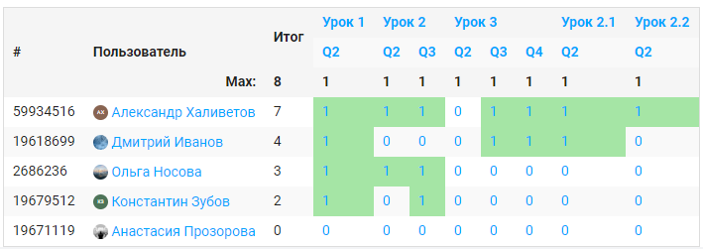
Демонстрация работы приложения
Таблица успеваемости Тестового курса

Slide 7
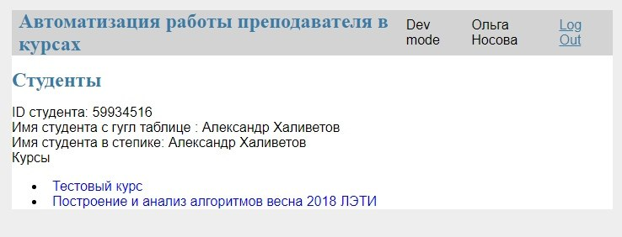

Slide 8
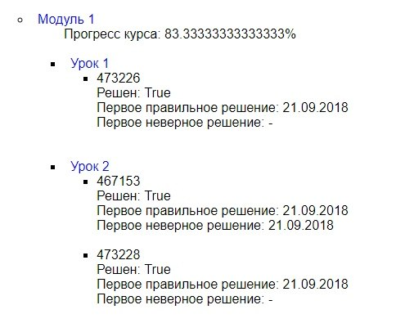
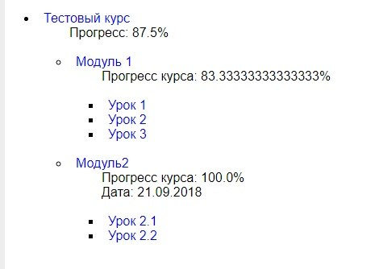

Slide 9
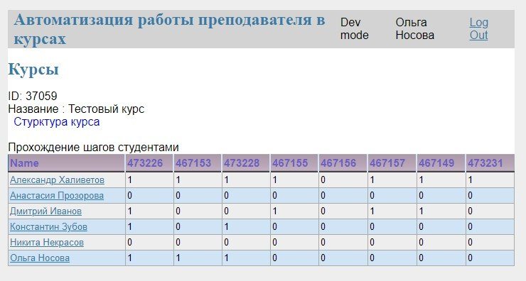

Slide 10
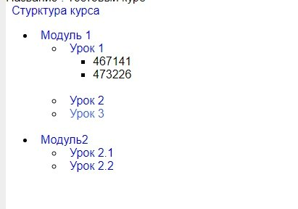
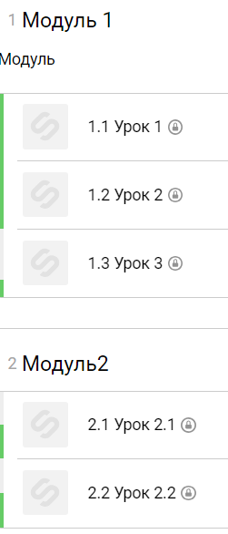

Slide 11
Результат
Было выполнено:
Доработан 1 этап.
Формирование информации для отображения(json-файл в котором хранятся данные о студенте, курсах, в которых он принимает участие, его подробном прогрессе* по каждому курсу).
*Подробный прогресс студента включает в себя участие в курсе, дату первого неудачного и первого успешного решения для каждого степа, прогресс студента по курсу в %.

Slide 12
Не было выполнено:
Сохранение всей информации в MongoDB.

Slide 13
Задачи для Этапа 3.
Сохранение информации в Mongo DB
Построение графиков
Добавление кнопки обновить информацию

